Slide 1
Der Büchergutschein
Neuerungen im Vergleich zum Bücherscheck:
Gutscheindesign und -format
Kostenloses Verkaufsdisplay inkl. Gutscheine
Online-Gutschein-Variante für mehr Reichweite
Automatische Abrechnung – der Postversand an MVB entfällt
Für mehr Sichtbarkeit + Umsatz für Ihren eigenen Gutschein und den Büchergutschein!
1
Notes:
Vorstellung durch den MVB:
Wir möchten unseren BH-Partnern den Verkauf von GS erleichtern und haben uns ein Vermarktungs-Konzept für sie entworfen
Die guten Erfahrungen mit dem BÜCHER-GS lassen uns vermuten, dass BH ihren GS-Absatz deutlich steigern können
Unterstützt werden wir dabei von epay, den GS-Experten
Herr Patzak sammelte die letzten 20 Jahre viel Erfahrungen in der Vermarktung von GS im Handel und unterstützt den MVB mit seinem Team
Durch das Interview wollen wir Ihre Meinung abfragen und Ihnen die Möglichkeit geben, kostenlos Testpartner zu werden

Slide 2
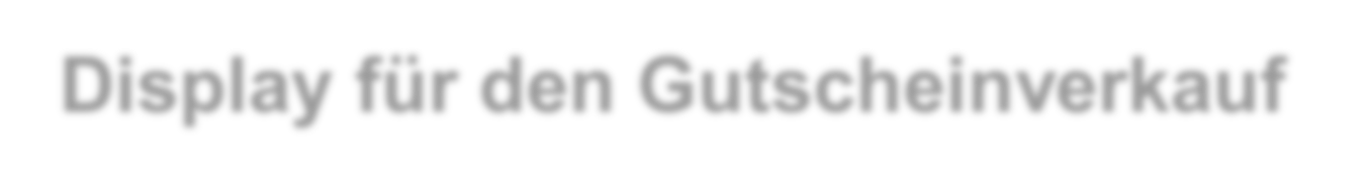
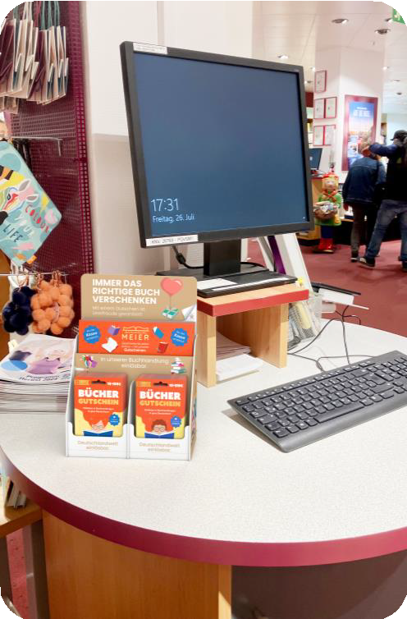
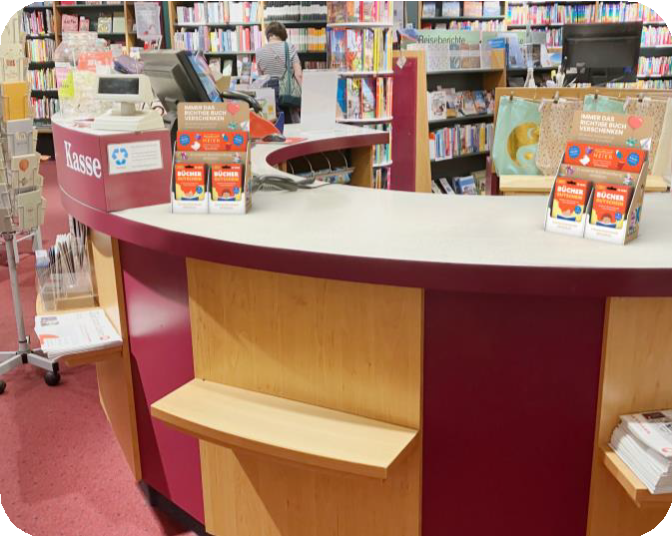

Display für den Gutscheinverkauf
2
Notes:
MVB:
Ich finde das können wie auch mit Ihrem GS und BÜCHER
Hier Beispiele für die Positionierung in einer BH

Slide 3
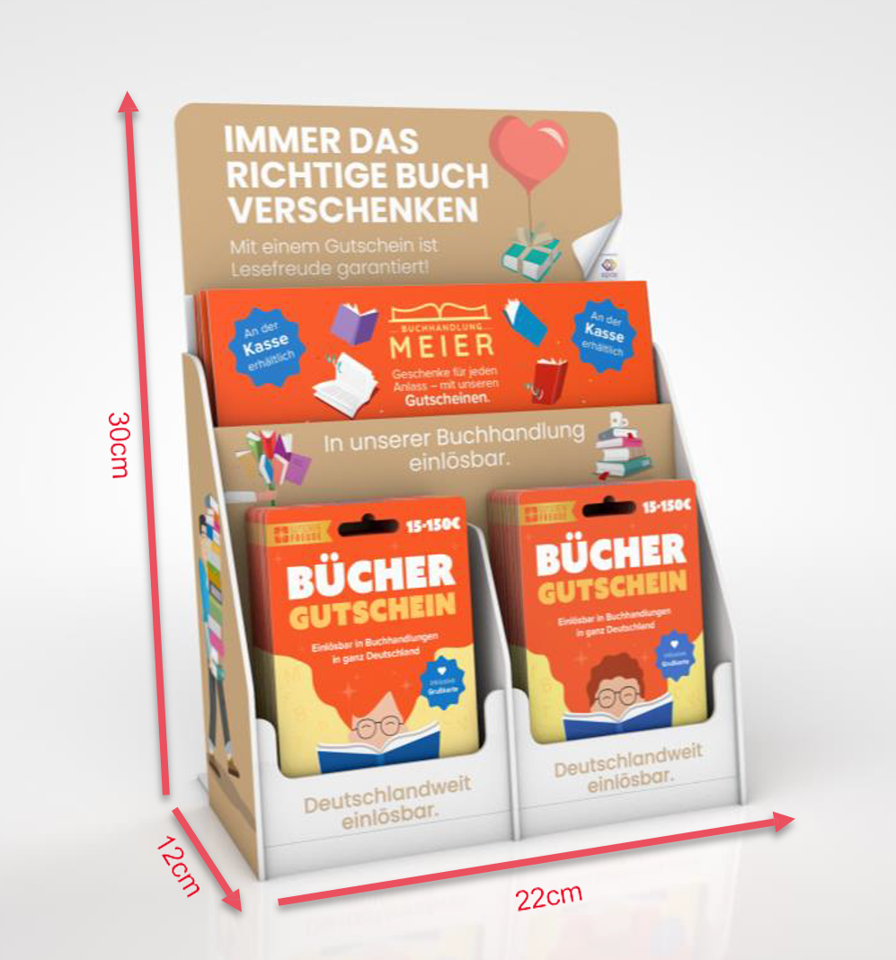
Display für den Gutscheinverkauf
7 cm
15cm
3
Notes:
MVB/epay:
Um den GS-Verkauf zu erhöhen ist es notwendig GS frei zugänglich an der Kasse zu platzieren
Zu diesem Zweck haben wir ein GS-Display entworfen
Darin können sie ihre eigenen GS im oberen Fach anbieten oder eine personalisierte Vorlage benutzen, die wir für Sie erstellen
Und gleichzeitig den deutschlandweit einlösbaren BÜCHER GS des MVBs in zwei neuen Layouts
Damit wecken Sie den unbewussten Bedarf Ihrer Kunden nach einem Geschenk und steigern Impulskäufe enorm

Slide 4


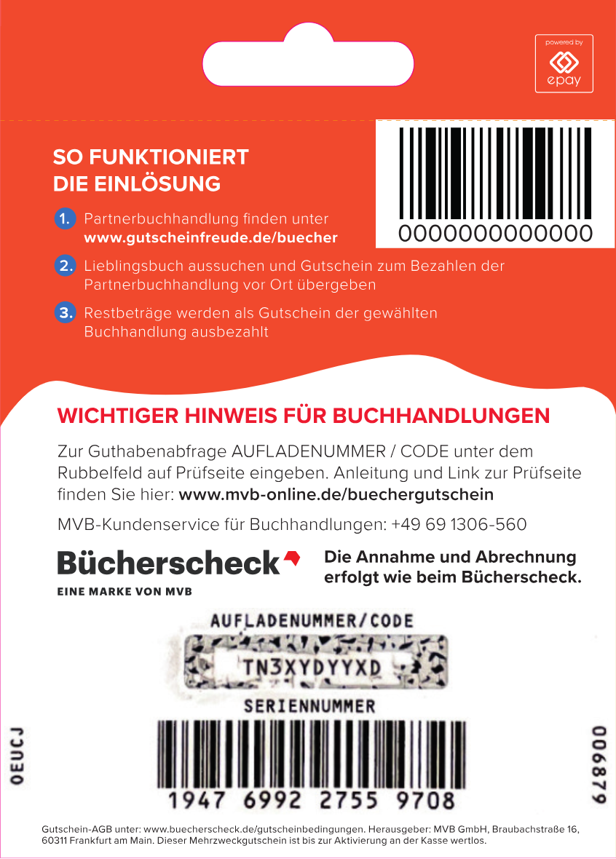


Der Büchergutschein im neuen Layout
4
Notes:
MVB/epay
Nochmal ein genauer Blick auf den BÜCHER-GS:
- Der BÜCHER-GS ist variabel aufladbar zw. 15-150 €
- Der GS enthält eine Grußkarte.
- 30 BÜCHER GS werden kostenlos mit dem Display ausgeliefert
- Auf der Rückseite befinden sich die zur Aktivierung wichtigen Informationen

Slide 5
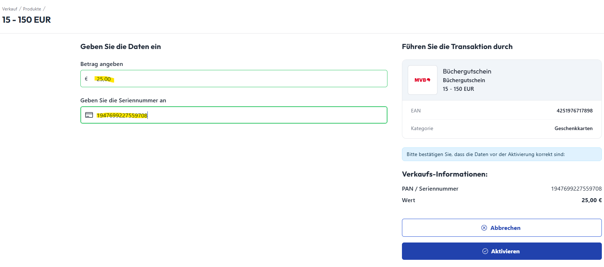
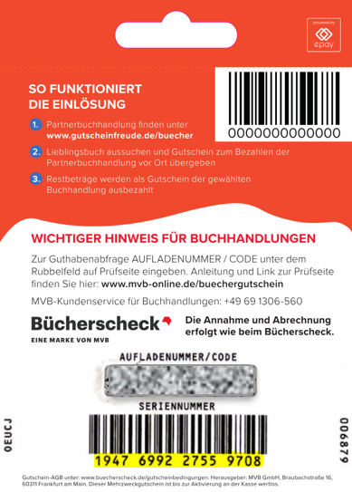
Büchergutschein: Aktivierung & Abrechnung
webPOS Website zur Aktivierung (Verkauf des Büchergutscheins)
Aktivierungsprozess: Verkauf des Büchergutscheins über Ihren Web-Browser und Website „webPOS“
Abrechnungsprozess: Monatliche Belastung der verkauften Büchergutscheine abzgl. 16% Vertriebsprovision
  Die Position ist Bestandteil der gewohnten monatlichen Bücherscheck-Abrechnung
5
Notes:
Johanna:
Der Verkauf des BÜCHER-GS erfolgt über ihren PC
Sie erhalten einen Login und brauche lediglich Ladebetrag und Seriennummer eingeben
Die Abrechnung der verkauften BÜCHER-GS erfolgt monatlich durch den MVB
Sie müssen nichts per Post einreichen
Die Transaktionshistorie gibt Aufschluss über die verkauften BÜCHER-GS auf Tagesbasis und kann mit dem Kassen-Schnitt und der MVB-Abrechnung jederzeit verglichen werden
Frau Malkowsky zeigt Ihnen die einzelnen Schritte
Hinweis PAN/Seriennummer
IP-Adresse statisch oder Zertifikat aufspielen

Slide 6
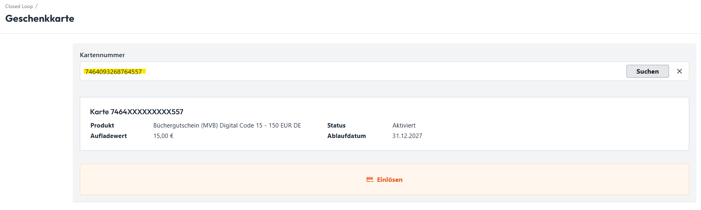
Büchergutschein: Prüfung, Einlösung & Abrechnung
webPOS Website zur Einlösung (Annahme des Büchergutscheins)
Einlöseprozess: Annahme und Entwertung des Büchergutscheins über Ihren Web-Browser und Website „webPOS“
Abrechnungsprozess: Angenommene und entwertete Gutscheine werden automatisch an MVB gemeldet und monatlich erstattet (82%) – OHNE Versand an MVB
  Die Position ist Bestandteil der gewohnten monatlichen Bücherscheck-Abrechnung
6
Notes:
Johanna:
Der Verkauf des BÜCHER-GS erfolgt über ihren PC
Sie erhalten einen Login und brauche lediglich Ladebetrag und Seriennummer eingeben
Die Abrechnung der verkauften BÜCHER-GS erfolgt monatlich durch den MVB
Sie müssen nichts per Post einreichen
Die Transaktionshistorie gibt Aufschluss über die verkauften BÜCHER-GS auf Tagesbasis und kann mit dem Kassen-Schnitt und der MVB-Abrechnung jederzeit verglichen werden
Frau Malkowsky zeigt Ihnen die einzelnen Schritte
Hinweis PAN/Seriennummer
IP-Adresse statisch oder Zertifikat aufspielen

Slide 7
Ihre Vorteile mit dem neuen Büchergutschein
Leistungsumfang
  Kostenloses Gutschein-Display mit Karten und laufender Nachbestückung
  webPOS Zugang für Verkauf, Annahme und Abrechnungskontrolle (Postversand entfällt)
  Direkte Ansprechpartner von MVB und epay
Ertragspotenzial
  Steigerung Ihrer Gutscheinumsätze
  Kostenloser Mehrumsatz mit Ihren eigenen Gutscheinen durch das Display
  Hohe Vertriebsprovision beim Verkauf des Büchergutscheins für Ihre Buchhandlung
Darum sind Gutscheine so smart
  Empfehlungsmarketing: Gutscheine helfen Kunden (Beschenkte) zu gewinnen
  Auswahlerleichterung: Gutscheine erfüllen immer die Wünsche des Beschenkten
  Leverage Effekt: Umsatzwachstum durch Impulskäufe bei optimaler Platzierung
Gutscheine sind seit Jahren das beliebteste Geschenk in allen Altersgruppen - nutzen sie diesen Trend für Ihre Buchhandlung
7
Notes:
Epay:
Vorteile besprechen und nach Feedback fragen
Next Steps beschreiben:
Weitere Interviews abwarten
Rollout an Pilotteilnehmer ab September (Display, WebPOS Login, Handout)
6-monatige Testphase mit regelmäßigem Austausch und Auswertung
Im Nachgang Email mit Präse senden und im Emailtext Next steps beschreiben

Slide 8
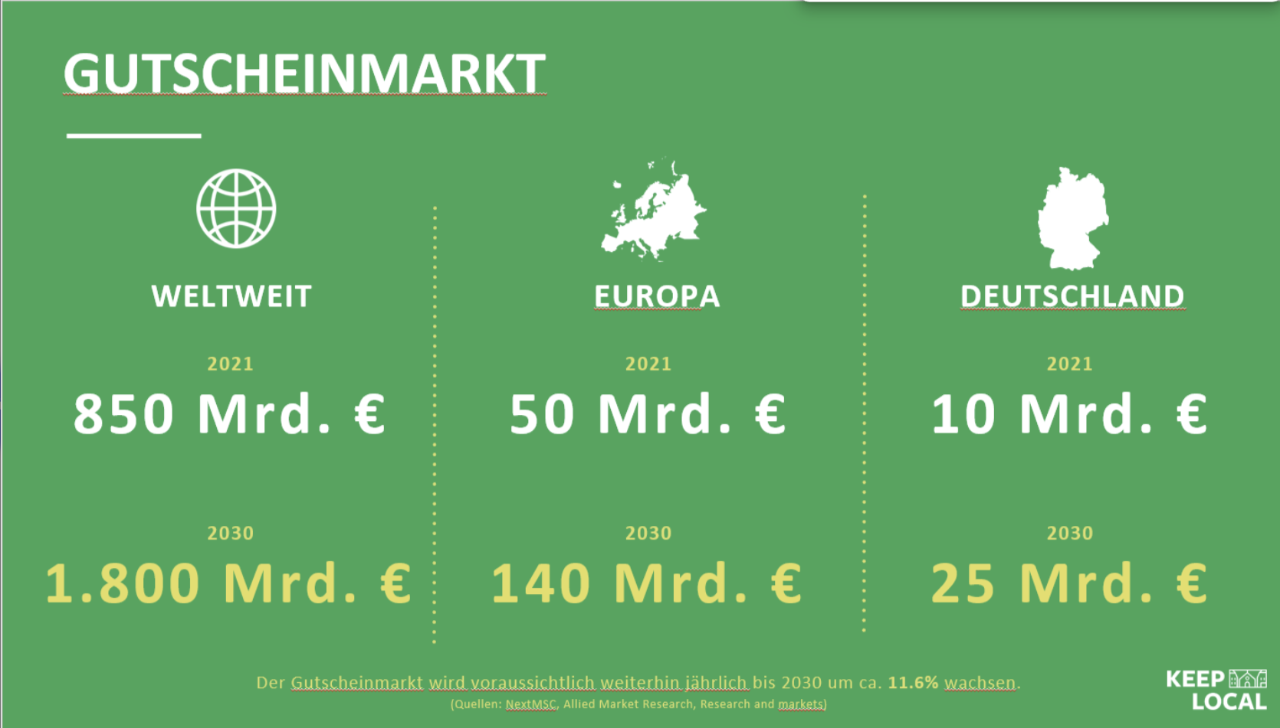
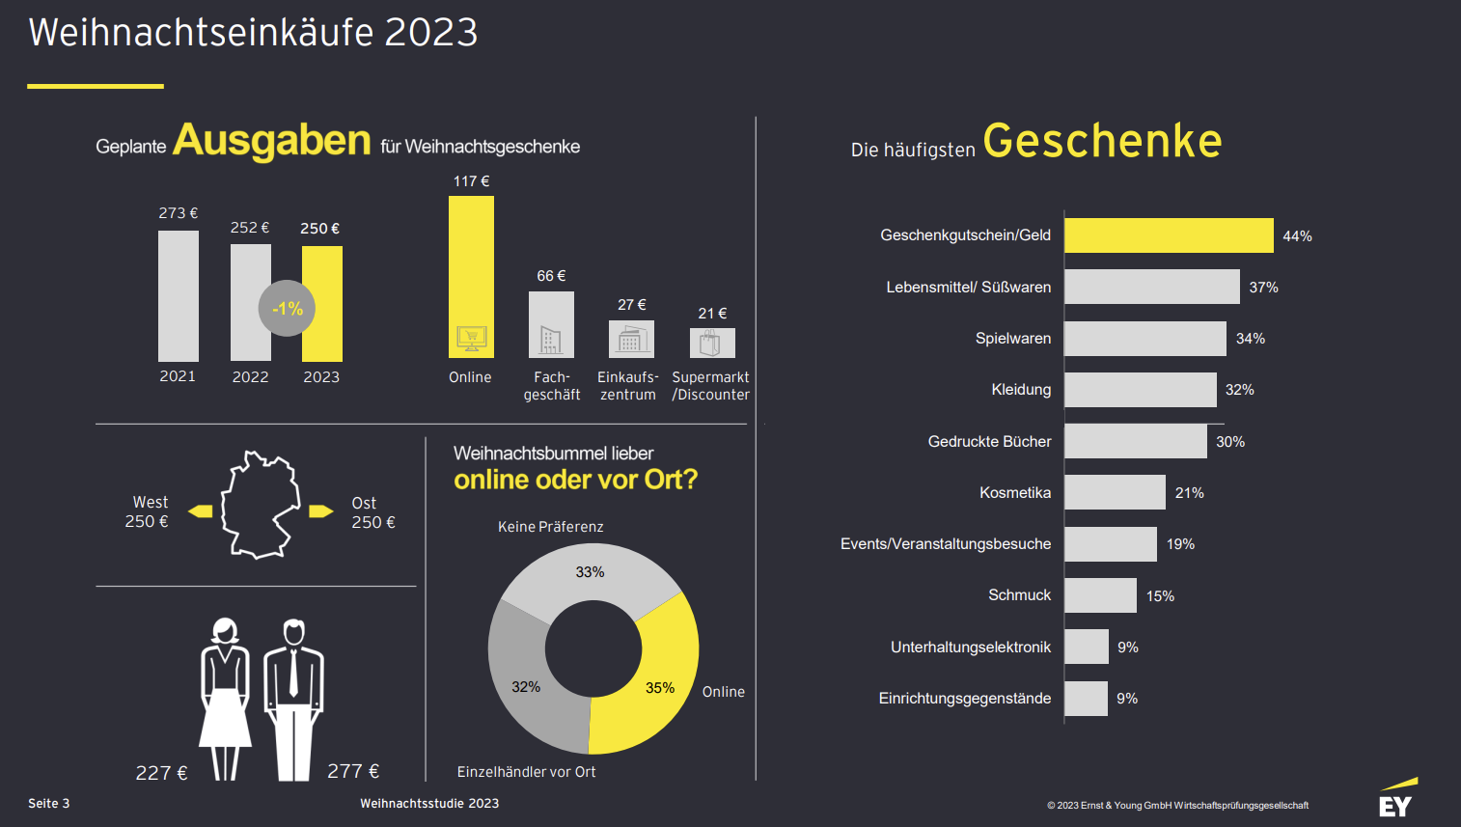
Wachstum durch Gutscheine
8
Notes:
Epay:
Unsere Erfahrungen als „Gutschein-Experten“ bei epay
Der Gutschein Absatz steigt kontinuierlich seit den frühen 2000er
BIs dahin sahen die GS so aus wie auf der Seite zuvor
GS können seither im EZH greifbar wie jeder Sortimentsartikel angeboten werden
Das eröffnet viele zusätzliche Kaufimpulse und Einsatzzwecke und ist der Hauptgrund für das starke Wachstum
Reiner Nachfrageartikel wird zum Selbstbedienungsartikel in der Kassenzone
Denn Kunden und Beschenkte lieben GS!

Slide 9
Kontakt
Karolin Weide
Leiterin Produktbereich Bücherscheck
MVB GmbH
Tel.: +49 69-1306-383
k.weide@mvb-online.de

